Slide 1
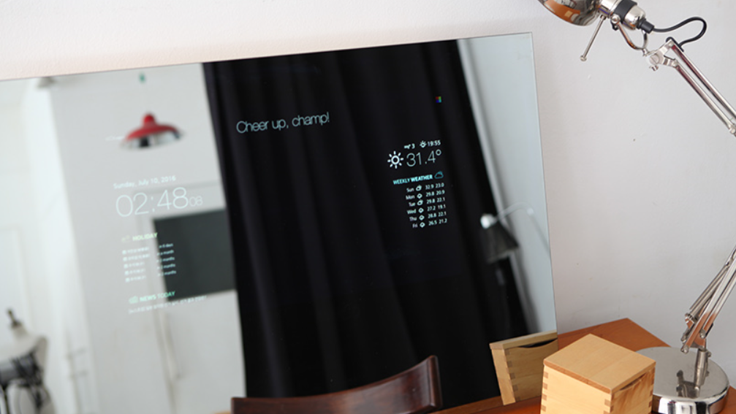

스타일가이드를 위한 스마트 미러
Smart Mirror For Style Guide
김미리 최혜수 태경원
이상호 교수님

Slide 2
목차
졸업연구개요
관련연구 및 사례
주요기능
사용시나리오
시스템수행시나리오
6. 시스템 구성도
7. 개발환경 및 개발방법
8. 업무분담
9. 일정
10. 참고문헌

Slide 3
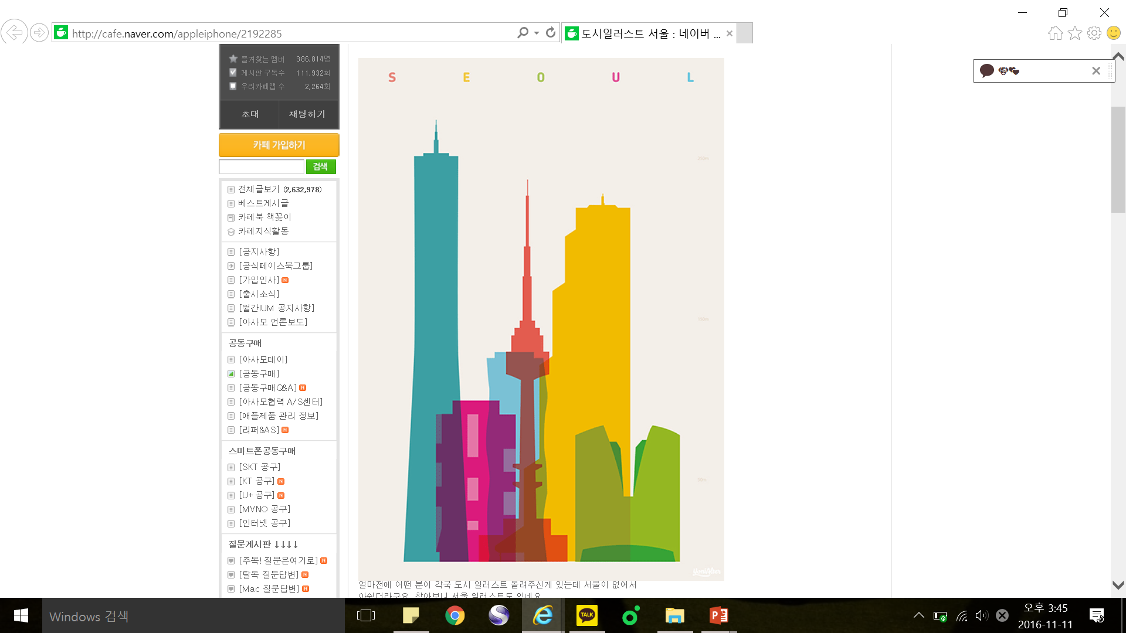
SMART
MIRROR
바쁜 아침을 준비하면서 필요한 다양한 정보들을 찾아볼 여유가 없음
온라인 쇼핑 시 실제로 받은 상품의 사이즈와 입었을 때 모습이 예상과 달라 교환/반품하는 사례가 많음
개발배경

Slide 4
SMART
MIRROR
개발목표
스마트 미러를 활용한 가상 피팅 시스템 개발
음성인식을 통한 편리한 GUI 제공

Slide 5
SMART
MIRROR
아침이 바쁜 현대인들을 위해 사용자가 필요한 정보를 거울을 통해 제공함으로써 시간적 여유가 생김
온라인 쇼핑 시 교환/반품 확률이 줄어 시간적, 경제적 부담이 줄어듦
옷을 매장에 가서 직접 입어보지 않아도 되므로 시간이 절약됨
개발효과

Slide 6
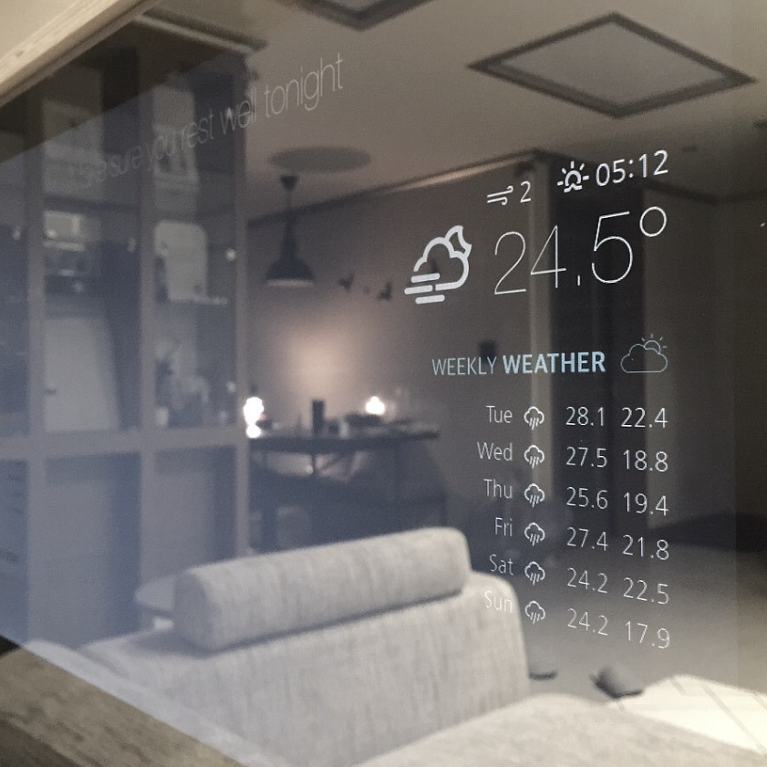
SMART
MIRROR
정의
스마트 미러는 거울에 디스플레이를 달아 일상 생활에 필요한 정보를 제공한다.
-시간, 날짜, 날씨, 실시간 뉴스 등

Slide 7
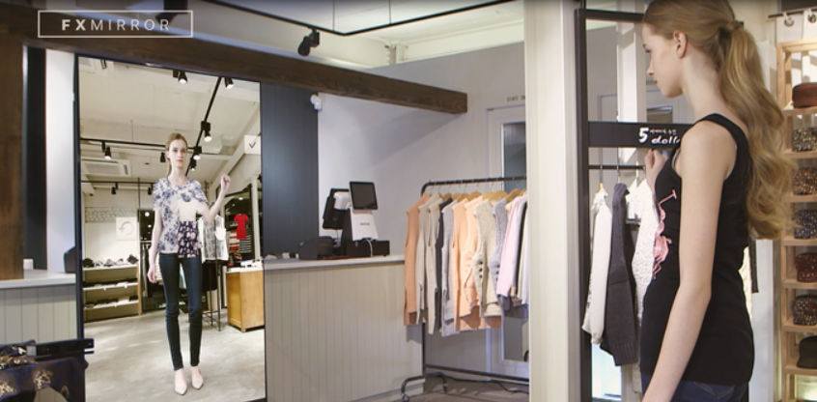
SMART
MIRROR
관련제품
[FX미러]
거울 앞에 서면 신체 사이즈를 자동으로 측정함
나에게 맞는 옷을 짧은 시간에 수십 벌 입어볼 수 있음
스마트 폰을 이용해 바로 결제 가능함

Slide 8
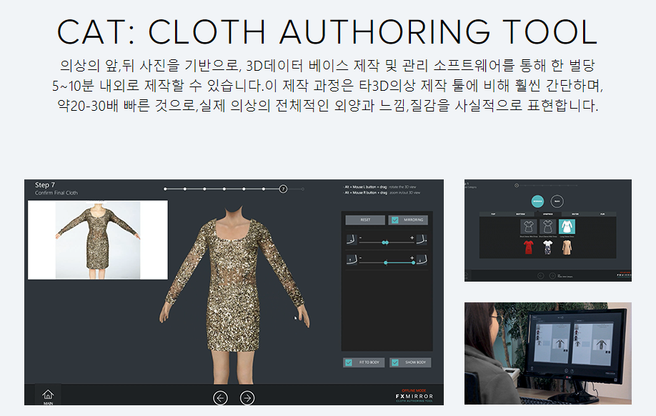
SMART
MIRROR
FX미러의
3D데이터
마네킹에 옷을 입혀 다방면의 사진을 촬영한다.
3D데이터 제작관리 소프트웨어인 CAT를 통해 사진을 3D데이터로 만든다.

Slide 9
BUT
매장을 방문해야 하고 보유한 옷만 가능하다.
새로운 3D데이터를 만들어야 사용 가능하다.
시간과 비용이 많이 든다.

Slide 10
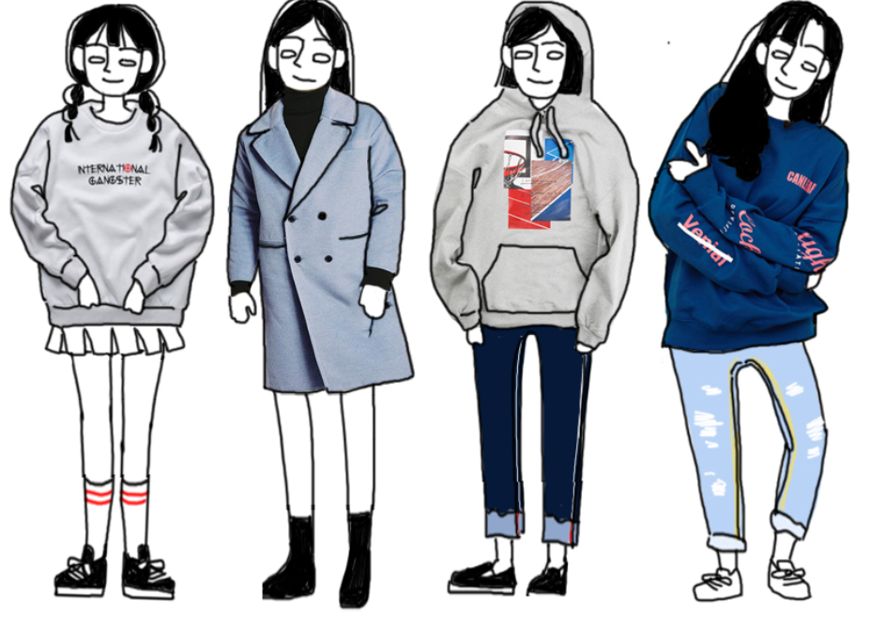
SMART
MIRROR
카메라로 사용자의 어깨를 인식해 어플이 서버에 업로드한
옷 사진을 사용자의 비율에 맞추어 스마트미러에 디스플레이
- 사용자가 자신이 고른 옷의 스타일 볼 수 있음
주요기능
2. 시간과 날짜, 날씨 정보 제공
3. 가족 스케줄 디스플레이
4. 오늘의 뉴스 헤드라인 디스플레이

Slide 11
SMART
MIRROR
오늘의 뉴스 헤드라인
시간+날짜 뉴스헤드라인 스케줄
오늘의 날씨
구현모습
핫토픽
기사 전문
확인 가능
구글 캘린더
기사전문 보기
+) 날씨에 따른 옷 추천
EX) 오늘은 일교차가
심하니 겉옷을 챙기세요!
스케줄 입력
구글캘린더
거울아 보여줘
옷 사진 업로드

Slide 12
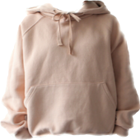
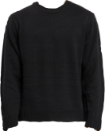
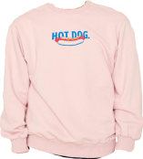
SMART
MIRROR
편집완료 앨범
확인
선택한 옷은
노랗게 표시
사용시나리오
-거울아 보여줘(1)
이미 편집이 완료되어
저장된 옷 띄우기
바로 보여주기
옷
옷
옷
옷
옷
옷
새로 편집하기
옷
옷
옷
편집이 아직 안 된
옷 편집 후 띄우기
옷
옷
옷

Slide 13
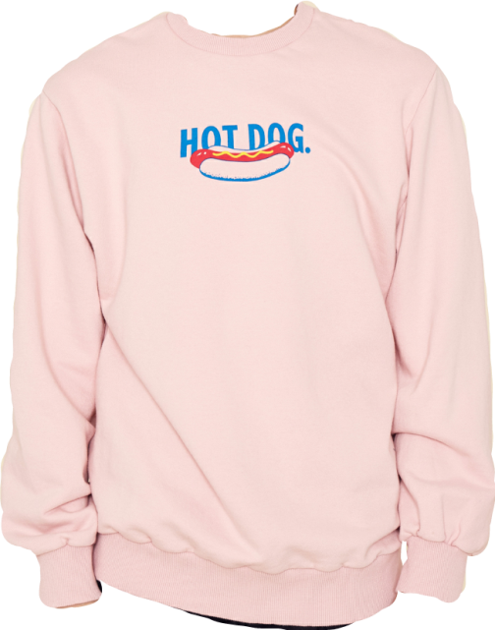
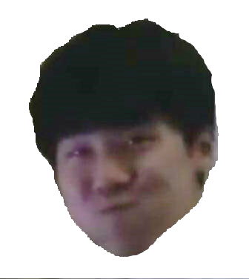
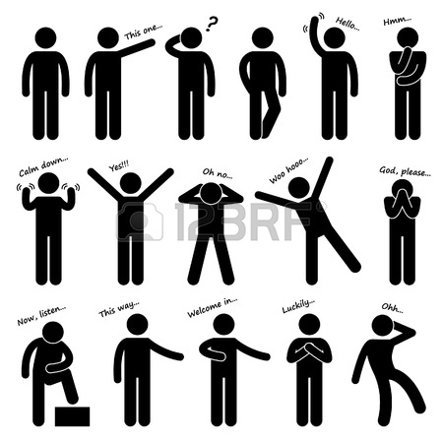
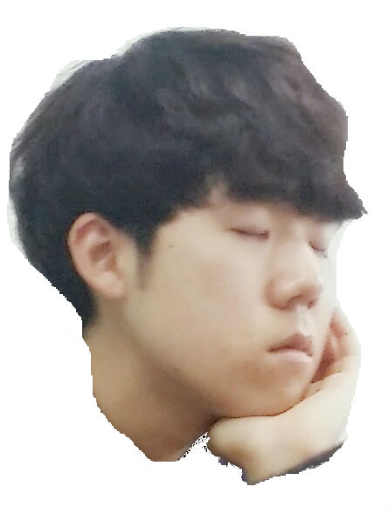

SMART
MIRROR
주의 : 가이드일 뿐 정확한 핏은 알기 어렵습니다.
핏이
어떨까?
사용시나리오
옷의 어깨: 62
사용자의 어깨: 53
거울아 보여줘

Slide 14
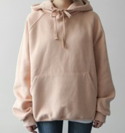
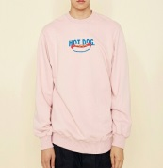
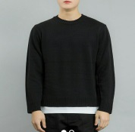
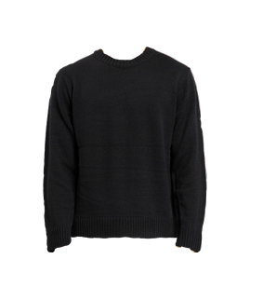
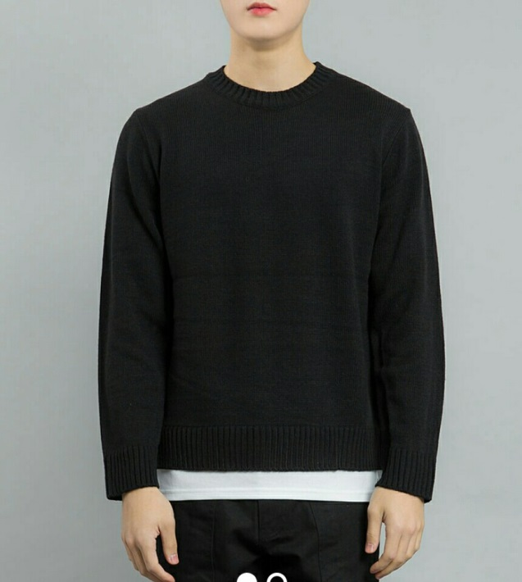
SMART
MIRROR
미편집 앨범
확인
사용시나리오
-거울아 보여줘(2)
바로 보여주기
옷
옷
옷
옷
옷
옷
새로 편집하기
옷
옷
옷
옷 선택
배경선택
옷
옷
옷
편집취소
편집완료

Slide 15
SMART
MIRROR
시계+날짜
날씨
뉴스 헤드라인
스케쥴
시스템수행
시나리오
기사전문 보기
음성인식
스케줄 입력
거울아 보여줘
사진 가져오기
WIFI
Smart mirror
데이터베이스
저장
Smart phone
Web server (라즈베리파이)

Slide 16
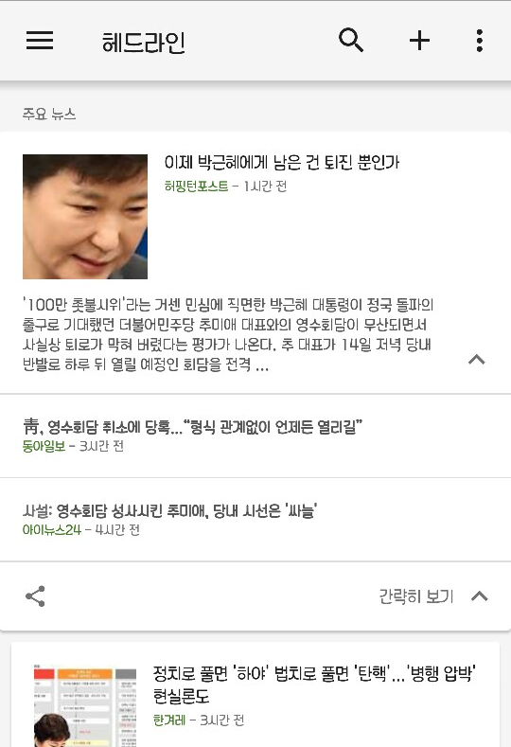
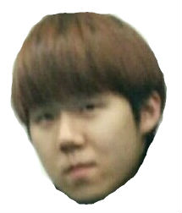
SMART
MIRROR
날씨: forcast.io
구글 NEWS
오늘 약속
알려줘!
08:30 이제 박근혜에게.. 대청소 하기
2016/10/07
오늘의 날씨
사용시나리오
대청소 하기
8시 외식

Slide 17
SMART
MIRROR
스마트 미러
스마트 미러 어플
Main UI
Full News Manager
Picture Edit Manager
Schedule Entry Manager
시스템구성도
Main UI
Time Manager | Schedule Manager
Weather Manager | Fitting Manager
News Manager | DB Manager
DB
Apache Server
DB Manager | Clothes Manager

Slide 18
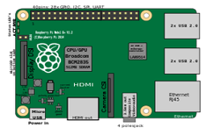
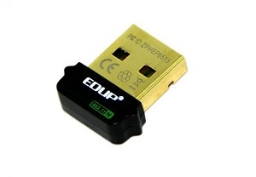
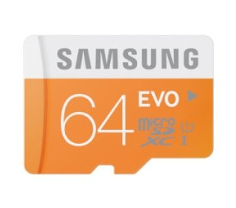
SMART
MIRROR
하드웨어구성도
마이크
카메라
50*80 유리
미러필름
절연테이프
LG 22M47VQ
디스플레이
라즈베리파이2
라즈베리파이2
와이파이 모듈
라즈베리파이2
DB저장용 SD카드

Slide 19
SMART
MIRROR
개발환경
개발언어 | Java
DB | My SQL
Server | Apache Tomcat 8
Raspberry Pi | Raspberry 2 B
플랫폼 | eclipse
스마트 미러

Slide 20
SMART
MIRROR
개발환경
오늘의 핫토픽
Android | Lollipop 5.1.1
개발언어 | JAVA
플랫폼 | 안드로이드스튜디오
스케줄 입력
거울아 보여줘
스마트 미러 어플

Slide 21
SMART
MIRROR
개발방법
시간+날짜 뉴스헤드라인 스케줄
오늘의 날씨
날씨: Forcast.io
뉴스: 구글 뉴스를 통해 헤드라인 불러오기
스케쥴: 구글 캘린더
옷사진: Body detecting 기법을 사용하여 몸의 어깨와 옷의 어깨를 맞춰 디스플레이
음성인식: Annyang API
기사전문 보기
구글 뉴스
구글 캘린더
스케줄 입력
옷 사진 불러와서 image segmentation 기법을 이용해 편집한 뒤
httpURLconnection을 통해 라즈베리파이에 연결한 외장메모리에 저장
거울아 보여줘

Slide 22
SMART
MIRROR
 |  | 김미리 | 최혜수 | 태경원
자료조사 |  | Body detecting 방법 조사 | 통신규약 조사 하드웨어 정보 조사 | 영상처리 방법 조사
설계/ 구현 | 하드웨어 | 원웨이 미러 제작 | 라즈베리파이 연결 | 카메라/마이크 모듈
 | 라즈베리파이 | 시간, 날짜, 날씨 스케쥴 | 뉴스 헤드라인 음성인식 | 옷 사진 띄우기
 | 어플 | 스케줄 입력 | 오늘의 핫토픽 | 거울아 보여줘
테스트 |  | 작동 / 제어 테스트 DB연동 테스트 통합테스트 / 유지보수
업무 분담

Slide 23
SMART
MIRROR
항목 | 추진사항 | 12월 | 1월 | 2월 | 3월 | 4월 | 5월 | 6월 | 7월 | 8월 | 9월 | 10월
요구사항 정의 및 분석 | -요구사항 정의 및 분석 -요구사항 명세
설계 | -시스템 설계 -상세설계
하드웨어 제작 | -스마트 미러 제작
구현 | -코딩
데모 | -유니티 시험 -시스템 통합시험 -졸업작품 완전성 보강
문서화 및 발표 | -졸업작품 중간 보고서 작성 -발표
산업기술대전 | -산업기술대전 참가
졸업작품 최종 보고서 작성 및 패키징 | -졸업작품 최종 보고서 작성 -CD 패키징
일정

Slide 24
SMART
MIRROR
GitHub

Slide 25
SMART
MIRROR
김정출 블로그 – 스마트미러 제작
http://jeongchul.tistory.com/423
FX미러 홈페이지
http://www.fxgear.net/kr/technology/human/fxmirror.php
Carsten Rother, Vladimir Kolmogorov & Andrew Blake(2004).
“GrabCut”-Interactive Foreground Extraction using Iterated Graph Cuts
참고문헌

Slide 26
Thank You
김미리 최혜수 태경원

